Slide 1



Mission Klimawissen:
Auf der Spur regionaler Klimadaten

Slide 2
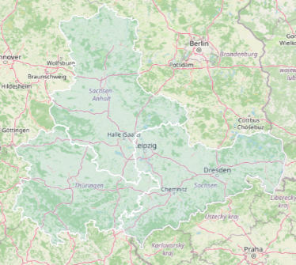
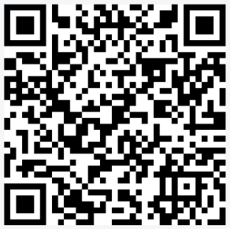
Mission Klimawissen: Auf der spur regionaler klimadaten
Aufgabe:
Scanne den QR-Code und öffne die Karte auf deinem Gerät.
Klicke auf die Hotspots und nenne die jeweils dargestellten Klimaelemente.
Sachsen-Anhalt
Sachsen
Thüringen
Link: https://app.lumi.education/run/UVbxbn
Abbildung: Übersichtskarte von Mitteldeutschland; Quelle: ReKIS: https://rekis.hydro.tu-dresden.de/ (06.09.2026)
Notes:
https://app.lumi.education/run/UVbxbn

Slide 3

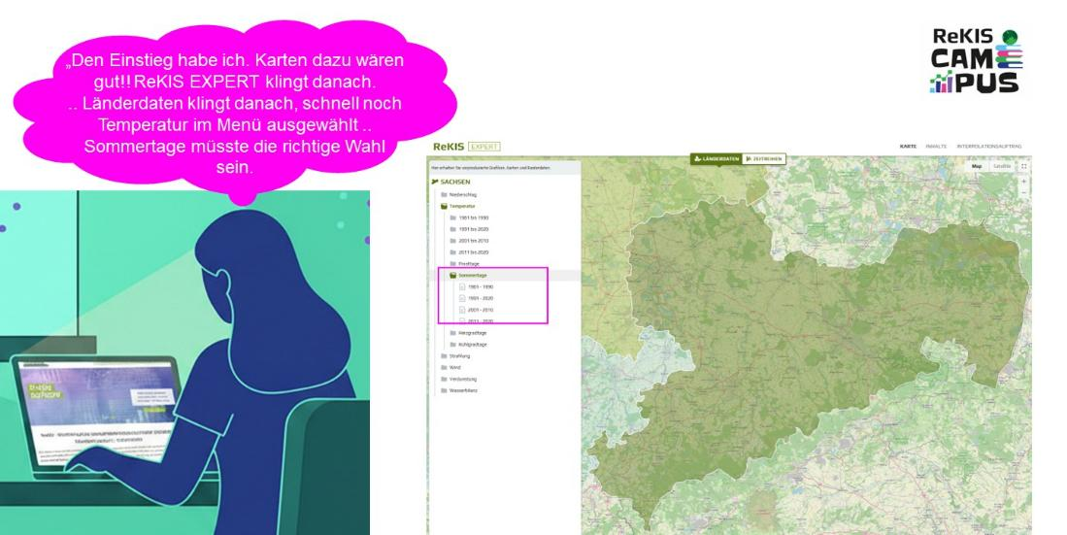

Erkundet ReKIS mit einer digitalen Schnitzeljagd
Wie kann ich ReKIS nutzen, um regionale Klimainformationen zu entdecken und zu verstehen?
Quelle: ReKIS: https://rekis.hydro.tu-dresden.de/ Illustration erstellt mit KI (Nuwacom, GPT Image 2.0 10.09.2026)

Slide 4

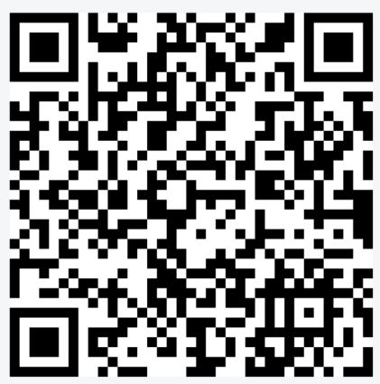

Erkundet ReKIS mit einer digitalen Schnitzeljagd
Aufgabe:
Eine Person öffnet mit dem QR-Code die Schnitzeljagd auf eurem Gerät.
Die andere Person öffnet ReKIS. Startpunkt: https://rekis.hydro.tu-dresden.de
Löst die Aufgaben der Mission Klimawissen.
Link: https://app.lumi.education/run/f8U4nf

Slide 5
Deine reise durch rekis
Diskutiert folgende Fragen:
Welchen Nutzen bietet ReKIS für verschiedene Berufsgruppen?
Welchen Nutzen hat ReKIS für euch?

Slide 6
Noch Fragen?
erstellt durch die Professur für Geographische Bildung, TU Dresden im Auftrag des Sächsischen Landesamts für Umwelt, Landwirtschaft und Geologie (LfULG).
Kontakt: fachzentrumklima@lfulg.sachsen.de

